Slide 1
Дзяржаўная ўстанова адукацыі “Багушэвіцкі навучальна-педагагічны комплекс дзіцячы сад – сярэдняя школа»
Інфармацыя аб правядзенні інфармацыйна-адукацыйнага праекта
“Школа Актыўнага Грамадзяніна”
за 1 квартал 2021 год
Багушэвічы, 2021

Slide 2
У І квартале 2021 года ўстанова адукацыі працягвае работу па рэалізацыі інфармацыйна-адукацыйнага праекта “Школа Актыўнага Грамадзяніна”.
Адказнымі за падрыхтоўку і правядзенне мерапрыемстваў у рамках праекта “ШАГ” з’яўляюцца намеснік дырэктара па асноўнай дзейнасці і класныя кіраўнікі 8-11 класаў.
Актыўны ўдзел у дадзеных мерапрыемствах прымаюць запрошаныя госці.
Па тэмах, рэкамендаваных Міністэрствам адукацыі Рэспублікі Беларусь, на працягу студзеня-сакавіка было праведзена 3 дні інфармавання для вучняў 8-11 класаў.

Slide 3
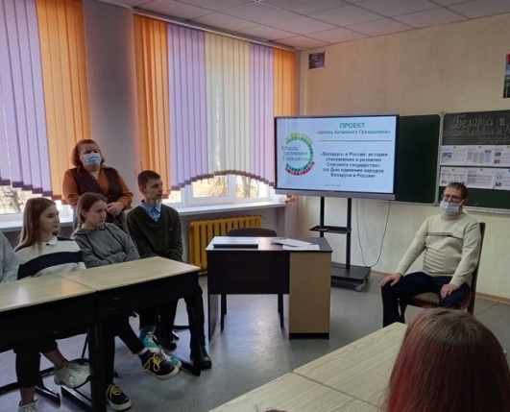
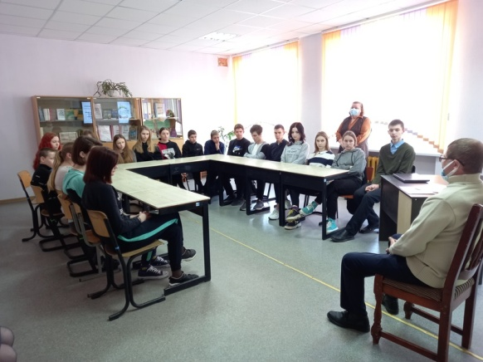
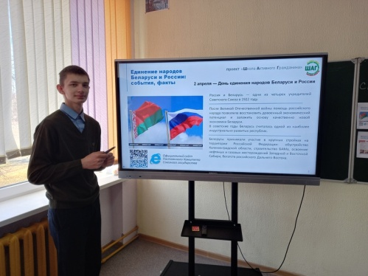
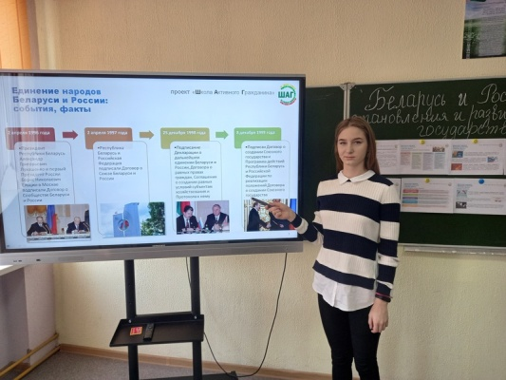
25.03.2021 - адзіны дзень інфармавання ў рамках праекта "Школа актыўнага грамадзяніна"
Старшыня Багушэвіцкага сельвыканкама Ермакоў Аляксандр Ільіч на роўных вёў размову з вучнямі 8-11 класаў па тэме "Беларусь і Расія: гісторыя станаўлення і развіцця Саюзнай дзяржавы (да Дня яднання народаў Беларусі і Расіі)".
З паведамленнямі перад аўдыторыяй выступілі актывісты пярвічнай арганізацыі ГА "БРСМ" Рыжова Кацярына і Хадунька Максім, вучні 11 класа.

Slide 4
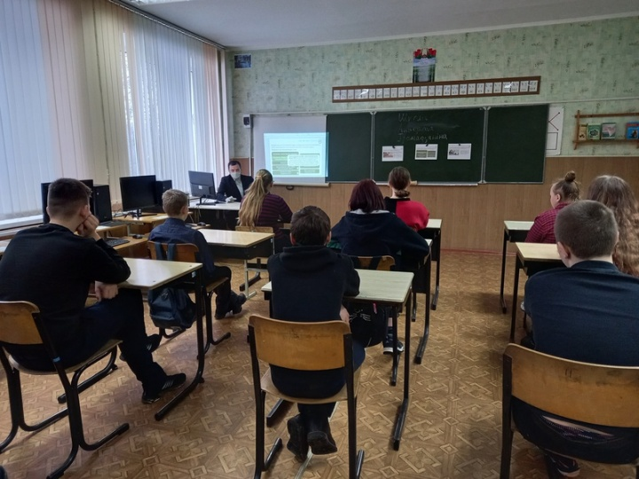
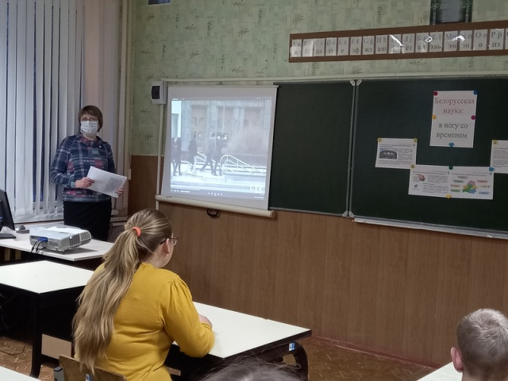
25.02.2021 - адзіны дзень інфармавання ў рамках праекта "Школа актыўнага грамадзяніна"
Настаўнік хіміі, біялогіі Сініла Анатоль Мікалаевіч выступіў перад вучнямі 8-11 класаў па тэме "Узброеныя сілы маёй краіны: гісторыя, традыцыі, сучаснасць".
Анатоль Мікалаевіч распавёў вучням аб тым, што ў Дзень абаронцаў Айчыны ў першую чаргу віншаванняў заслугоўваюць тыя, хто ў розныя гады абараняў нашу Радзіму, і тыя, хто зараз засцерагае спакойны сон беларусаў.
У канцы мерапрыемства настаўнік падзяліўся ўспамінамі аб сваёй службе і адказаў на пытанні вучняў.
28.01.2021 - адзіны дзень інфармавання ў рамках праекта "Школа актыўнага грамадзяніна"
Бібліятэкар установы адукацыі Лепяшко Святлана Аляксандраўна паведаміла аб тым, што ў апошнюю нядзелю студзеня адзначаецца Дзень беларускай навукі. Гэтай падзеі і прысвечаны адзіны дзень інфармавання 28.01.2021.
Эпіграфам да мерапрыемства былі ўзяты словы Аляксандра Лукашэнка аб тым, што сапраўдная навука павінна, перш усяго, служыць людзям, паляпшаць якасць іх жыцця.
Беларускія навуковыя распрацоўкі паспяхова ўкараняюцца ў машынабудаванні, прыборабудаванні, энергетыцы, мікрабіялогіі, медыцыне, фармацэўтыцы і іншых галінах.

Slide 5
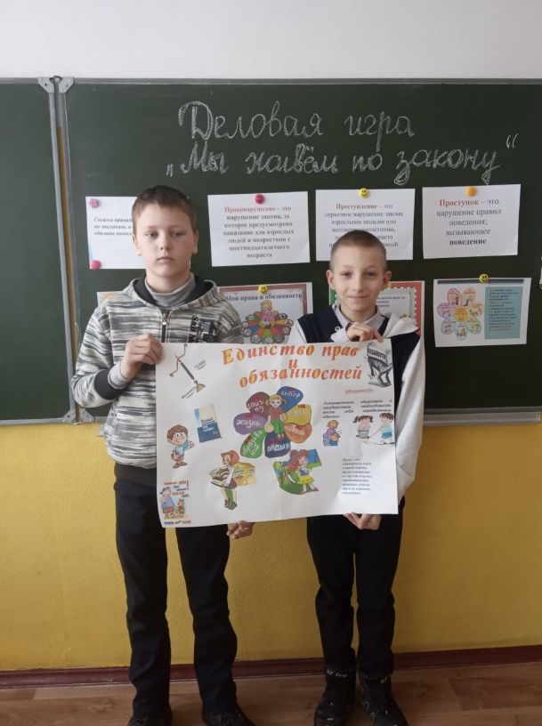
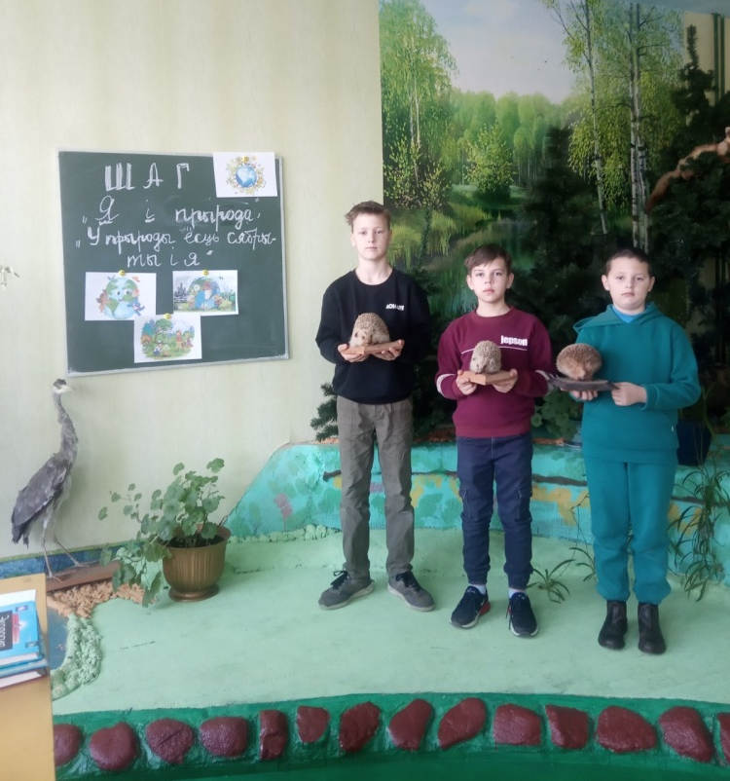
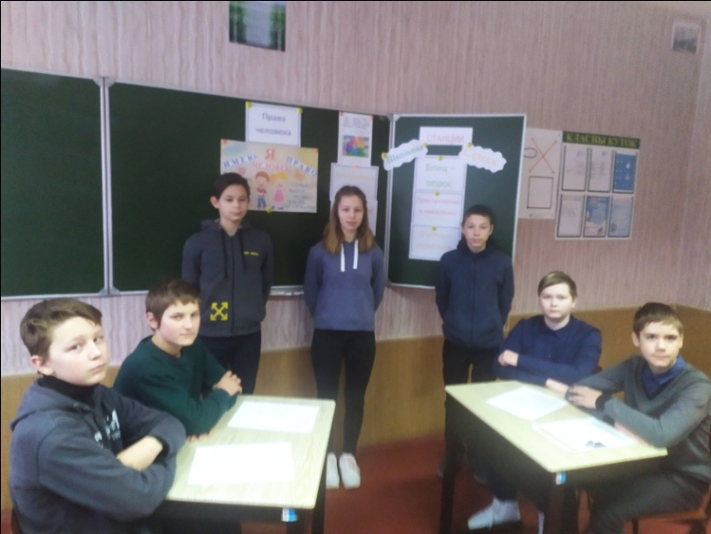
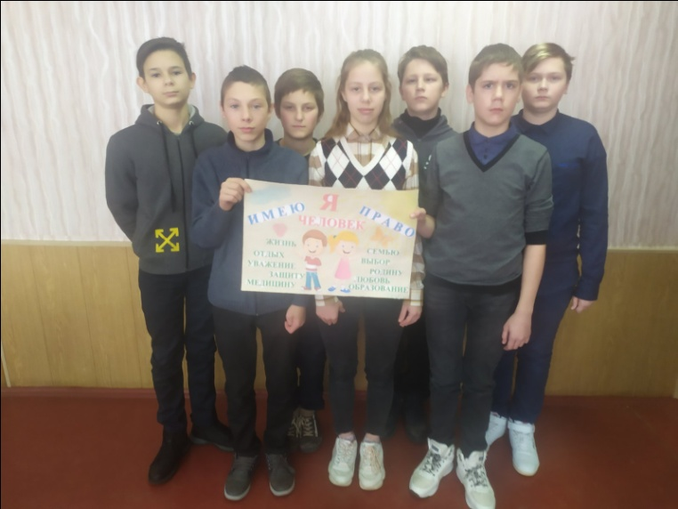
З 2020/2021 навучальнага года мерапрыемствы інфармацыйна-адукацыйнага праекта “Школа Актыўнага Грамадзяніна” праводзяцца і для вучняў 5-7 класаў. Праходзяць яны штомесяц на класных гадзінах (чацвёртая класная гадзіна месяца). На працягу студзеня-сакавіка было праведзена па 3 заняткі “ШАГ” у кожным класе.
Класныя кіраўнікі і вучні ў 1 квартале 2021 года працавалі над раскрыццём тэматычных блокаў “Я і Закон” (студзень), “Я і Грамадства”(люты), “Я і Прырода”(сакавік).

